Slide 1

Il-Koranta
Ta’ Oliver Friġġieri
Maħduma minn Ms Doreen Coleiro
Skola Sekondarja San Anton

Slide 2
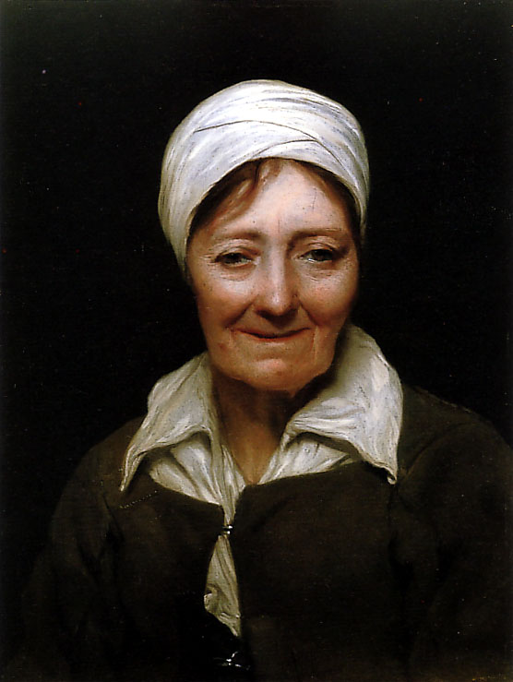
Mistoqsijiet
X’inhu is-sentiment li jinħass dwar
il-Koranta?
Sentiment ta’ ħasra - Patos
F’liema karattru jew novella nħossu dan l-istess sentiment? Għaliex?
Il-karattri tal-immigranti fin-novella Bl-Irħis jbatu minħabba s-soċjetà. F’dawn it-tnejn tispikka s-solitudni.

Slide 3
Għaliex taħseb li l-laqam tal-mara kien “Il-Koranta”?
40 sena
Għaliex fl-aħħar nindunaw x’jisimha din il-mara?
Isem - dinjita’
Kif kienet tibda l-ġurnata din il-mara?
Knisja

Slide 4
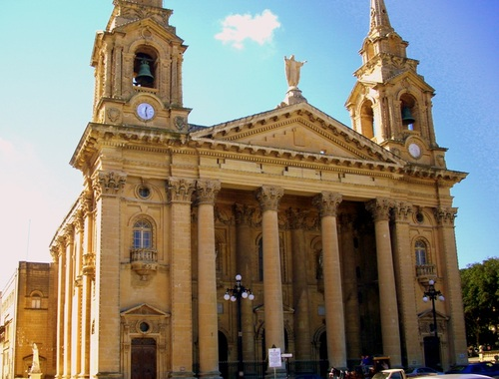
L-importanza tal-knisja
Fil-knisja ssib ir-refuġju tagħha
Titlob lil San Ġużepp. “Ir-raġel twajjeb” mhux bħal kumplament tal-kotra.
Il-Kappillan kien l-uniku wieħed li qabeż għaliha

Slide 5
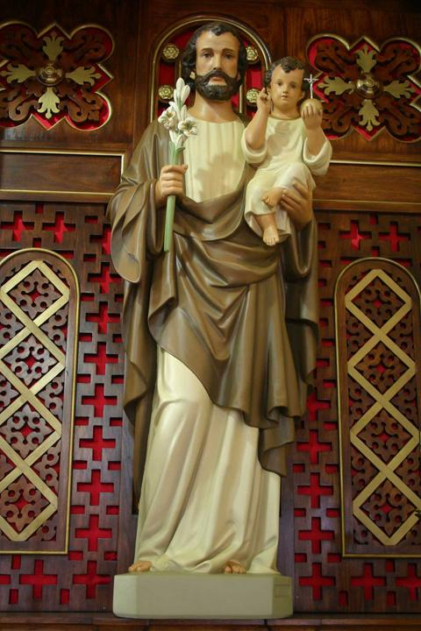
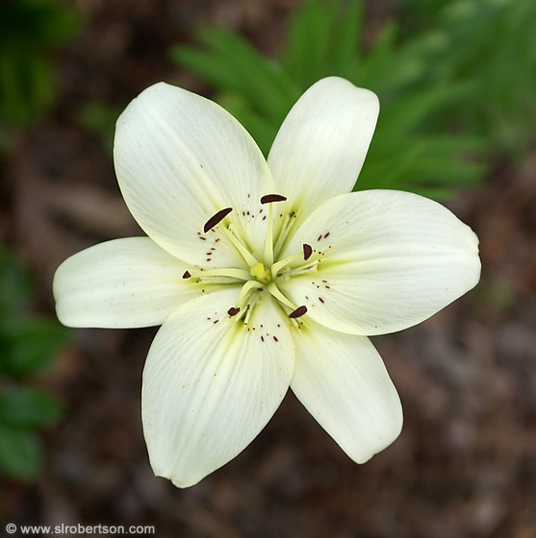

Il-metafora tal-fjura
X’jgħidilna li kellu San Gużepp f’idu?
“fjura mbexxqa”
X’tagħmel din il-fjura fl-aħħar tan-novella?
“bdiet tiftaħ sa fl-aħħar” – għaliex il-Koranta qatgħet xewqitha

Slide 6
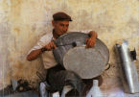
Għaliex taħseb li Friġġieri ma jagħtix isem lil dan ir-raħal?
X’hemm li jurina li din in-novella hija ambjentata ftit ta’ żmien ilu mhux ħażin?
Il-Landier

Slide 7
Kwotazzjonijiet
Il-Koranta:
“mara ta’ dahra, twajba ħawtiela kemm tista’ tkun ħlejqa umana, iżda weħidha”
X’effett irid joħloq bil-frażi “Jafha r-raħal bi ħġaru u ma jafha ħadd” ?

Slide 8
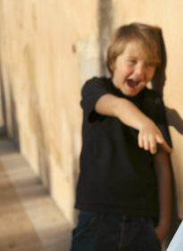
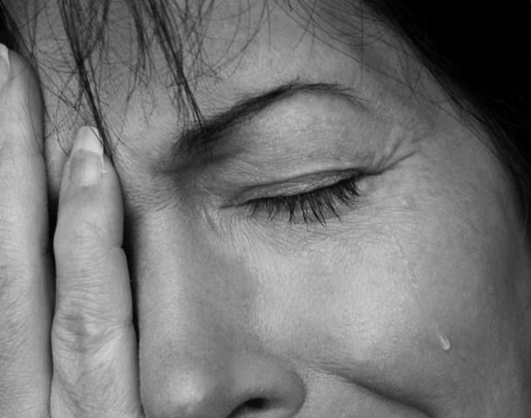
Tinħass il-persekuzzjoni tar-raħlin fil-konfront tagħha u l-effetti psikoloġiċi li ħallew fuq il-mara:
It-tfal jinbxuha u l-ommijiet ma jgħidu xejn;
Lanqas is-surġent ma jsikkithom;
Jiddieħku bid-difetti tagħha, għax kienet tlaqlaq;
Tissakkar f’darha u tibki waħedha.

Slide 9
Kwotazzjonijiet li jwasslu t-tbatija minħabba din il-persekuzzjoni inġusta tar-raħlin
“Ħadd ma sikkithom, lanqas is-surġent tal-pulizija huwa u għaddej”
“Il-biki jserraħ, iżda meta l-għeja tkun kbira ħafna, id-dmugħ jista’ ma jservix”

